Slide 1

AUDIÊNCIA PÚBLICA
APAGÃO DOCENTE
Lucianna Magri
Coordenadora-geral de formação de professores da Educação Básica - MEC

Slide 2

Com a finalidade de propor políticas de melhoria para a formação inicial de professores, o Ministério da Educação (MEC) constituiu, por meio da Portaria nº 604, de 30 de março de 2023, Grupo de Trabalho (GT) de caráter consultivo;
PNE 2024/2034;

Slide 3

1. Elaboração de diagnóstico detalhado acerca dos desafios para equilibrar a oferta e a demanda por professores no país
Atratividade de candidatos para os cursos de licenciatura;
Permanência e conclusão dos cursos;
Oportunidades de ingresso na carreira por meio de concursos públicos;
Alocação dos professores às escolas e às turmas;
Permanência dos professores na carreira.
Necessário diagnóstico acerca da falta de professores com formação adequada nas redes de ensino do país, por área do conhecimento e por unidade da federação, que revele as causas dessa falta e dos elevados índices observados.

Slide 4

2. Melhoria e mais rigor na regulação dos cursos de licenciatura ofertados na modalidade a distância (EaD)
Empreender esforços para que a formação inicial dos profissionais do magistério seja, preferencialmente, realizada por meio do ensino presencial, conforme estabelecido pela LDB (art. 62, § 3º)
Maior rigor nos processos de regulação e supervisão de cursos de licenciatura ofertados em EaD;
Incluir condicionalidades que limitem o crescimento indiscriminado da oferta de novas vagas nessa modalidade;
Respeitando aos critérios de qualidade como, por exemplo, os relativos à existência de quadros docentes fixos e da relação professor-tutor-alunos.

Slide 5




Slide 6
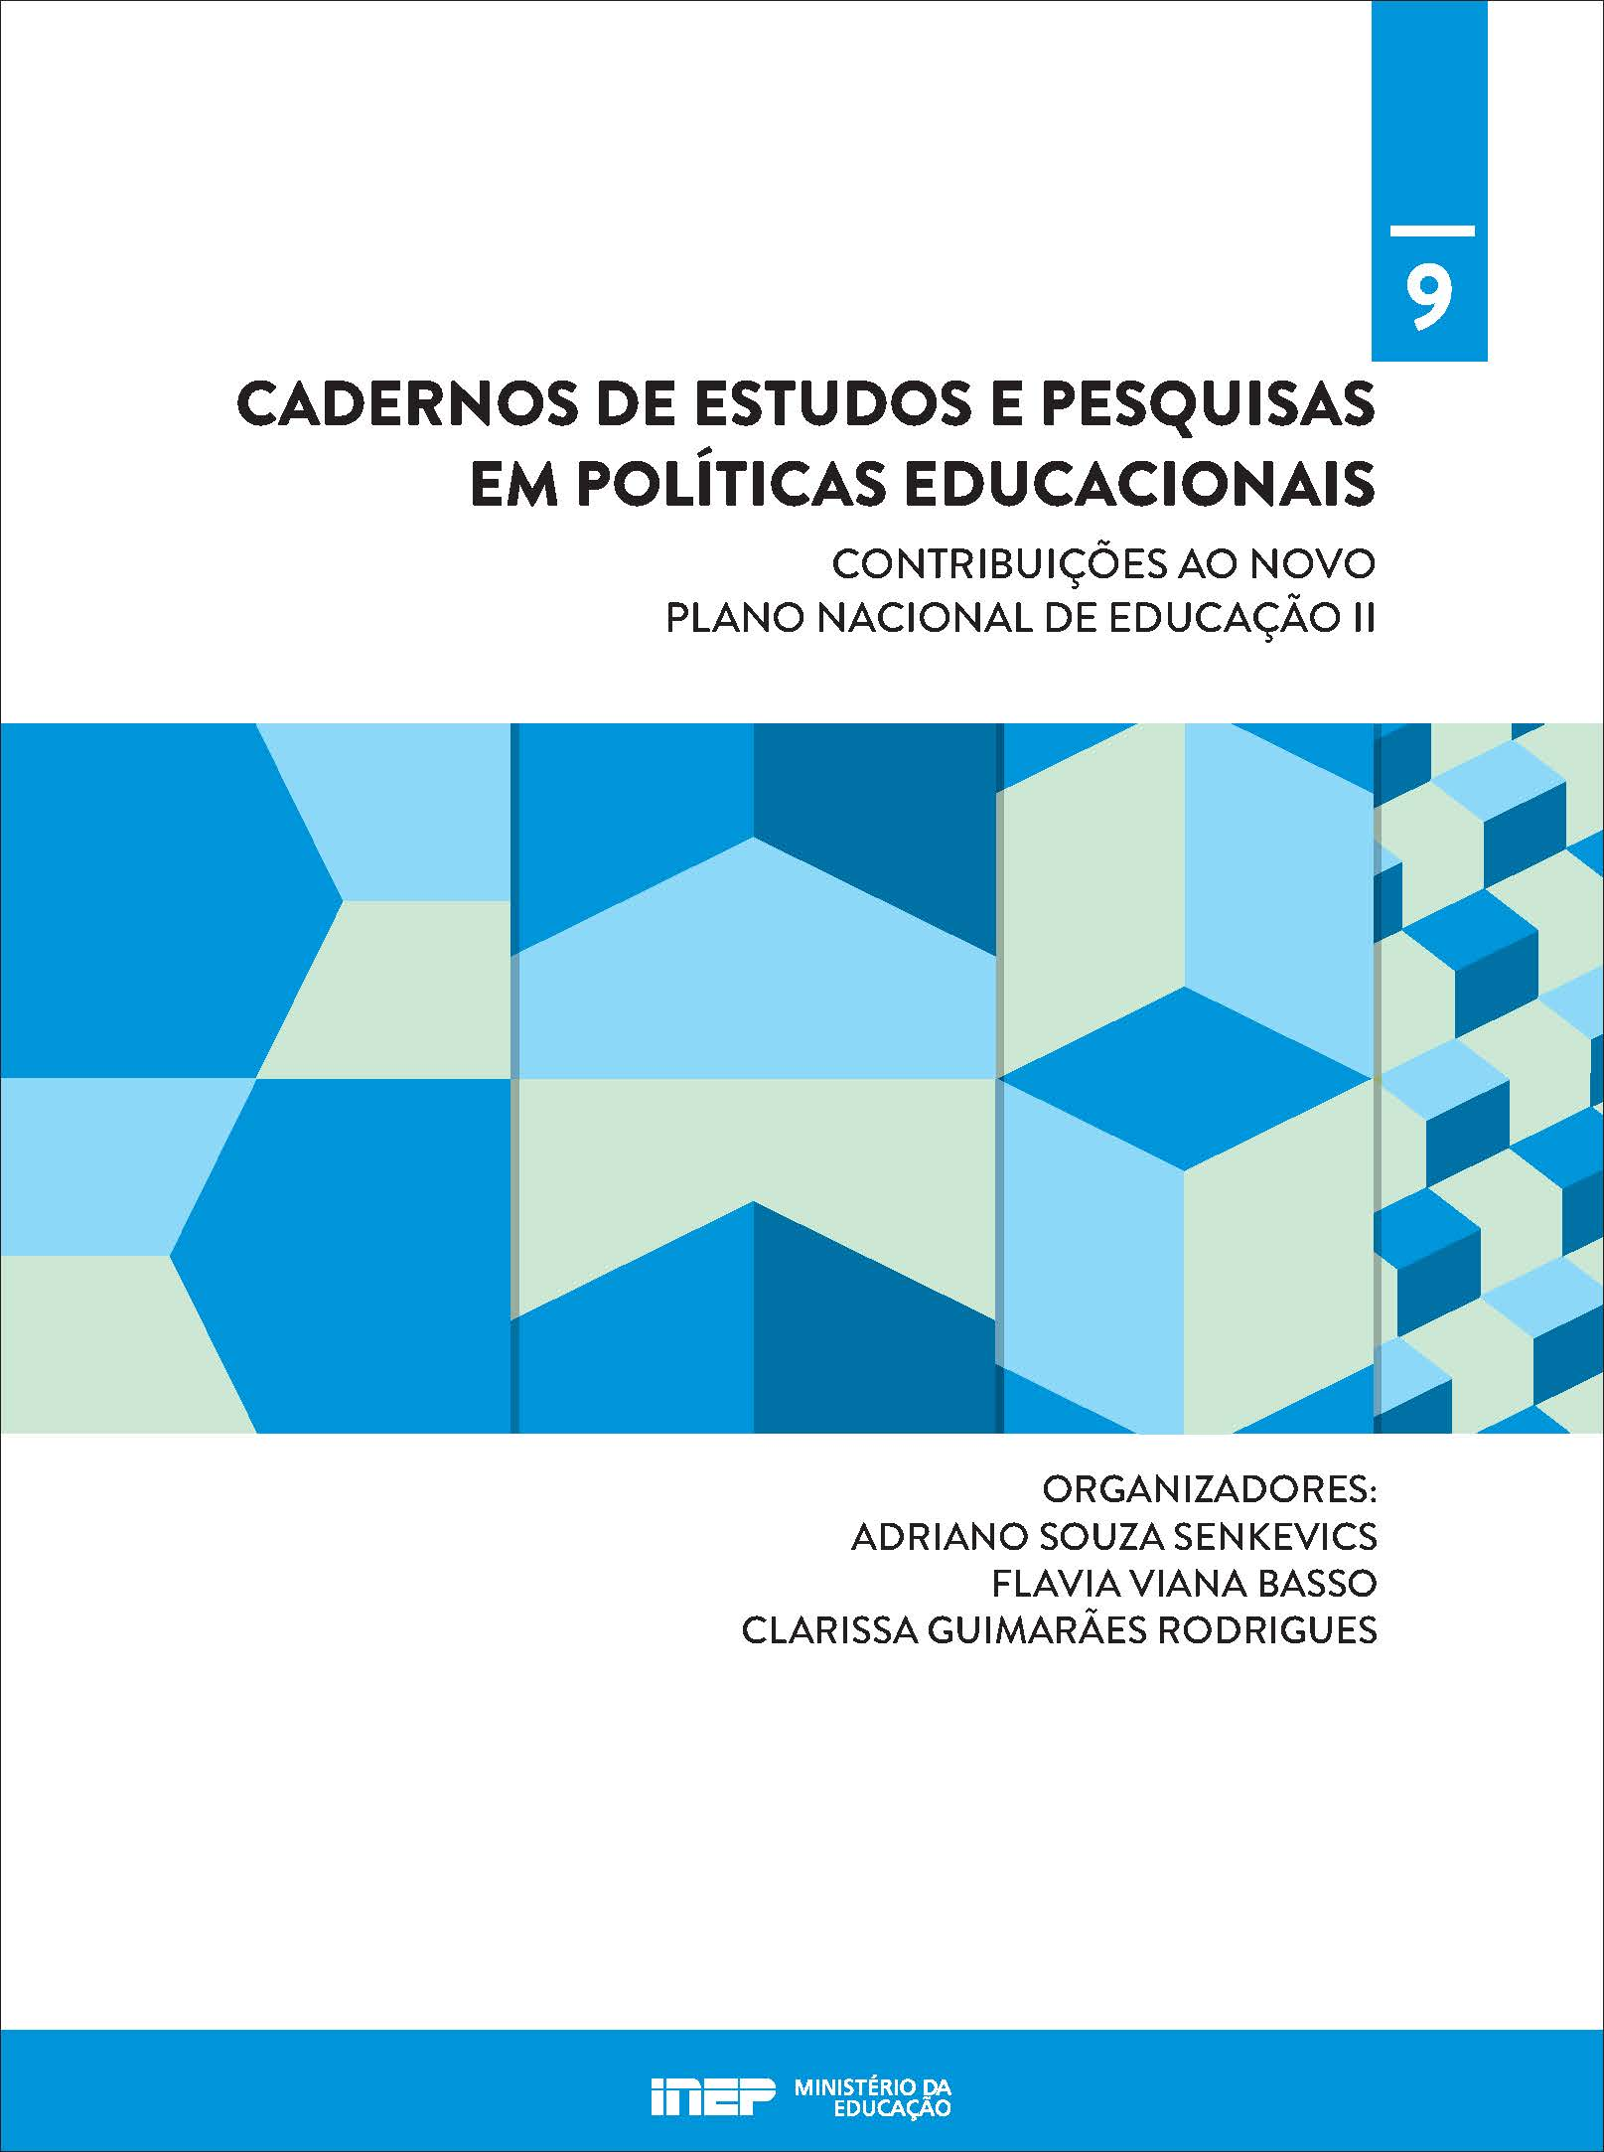


Slide 7
Gráfico 1. Indicador de Adequação da Formação Docente para os Anos Iniciais do Ensino Fundamental - 2021

Slide 8
Gráfico 2. Indicador de Adequação da Formação Docente para os Anos Finais do Ensino Fundamental – 2021

Slide 9
Gráfico 3. Indicador de Adequação da Formação Docente para o Ensino Médio – 2021

Slide 10

3. Aprimoramento do ENADE das Licenciaturas
Aprimorar a capacidade do ENADE em avaliar se os licenciandos desenvolveram os conhecimentos necessários para exercer a futura profissão, foi proposta a elaboração de provas específicas para cada uma das áreas das licenciaturas, a partir da discussão de matrizes que representem o conjunto de conhecimentos próprios da docência.
Destaca-se que o Inep iniciou os esforços nessa direção, instituindo comissão assessora para subsidiar a reformulação dos instrumentos de avaliação dos cursos de licenciatura no âmbito do ENADE.

Slide 11

4. Institucionalizar e ampliar as iniciativas voltadas para o fortalecimento da formação teórico-prática dos licenciandos
Agregar o Pibid e o Programa Residência Pedagógica em uma única iniciativa;
Incentivar programas de universidades públicas e privadas, que articulam formação inicial e continuada na relação com as redes de ensino.

Slide 12
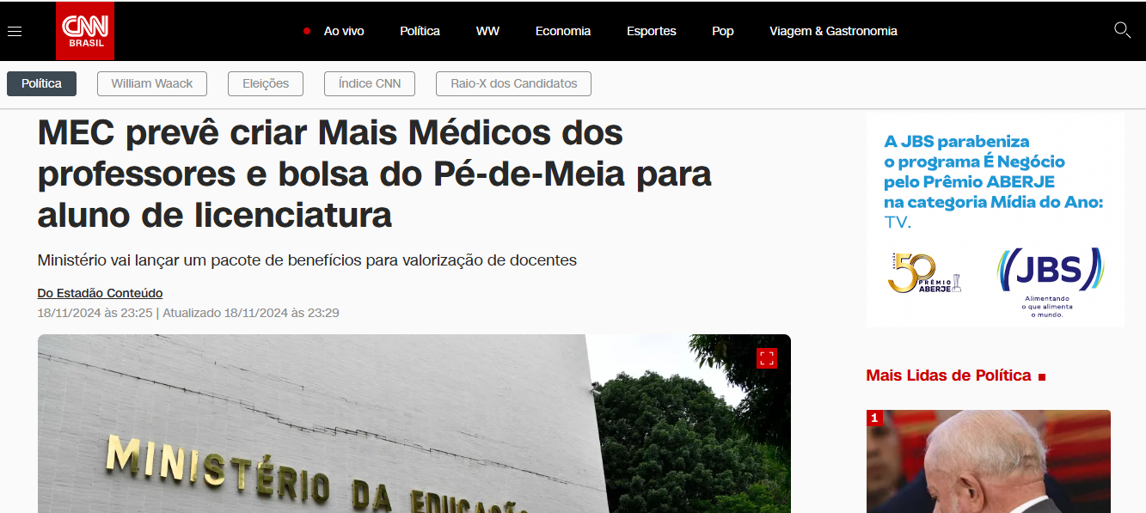
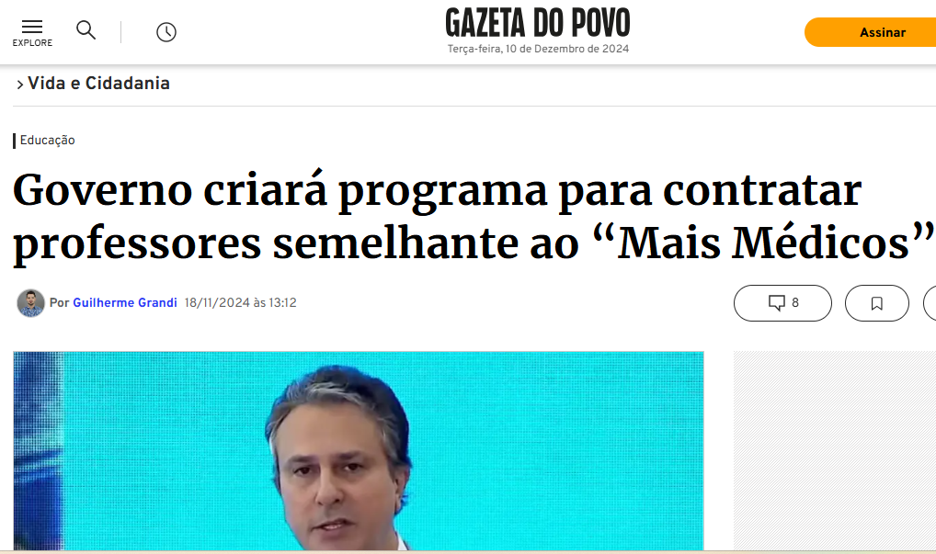
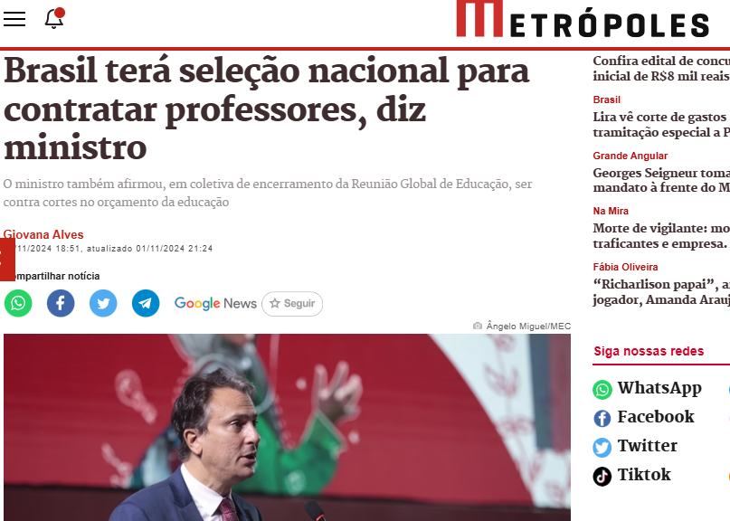

Slide 13


